Slide 1
信息系统建模

Slide 2
大作业

Slide 3
汽车租赁系统
汽车租赁系统的需求分析
使用Rose建立UML模型
大作业要求
参考答案

Slide 4
汽车租赁系统的需求分析
系统功能需求
基本数据维护模块
基本业务模块
数据库模块
信息查询模块

Slide 5
系统功能需求
系统的功能需求主要包括以下几个方面：
客户可以通过不同的方式（包括电话、前台、网上）预订车辆。
能够保存客户的预订申请单。
能够保存客户的历史记录。
工作人员可以处理客户申请。
技术人员可以保存对车辆检修的结果。

Slide 6
系统功能需求
满足上述需求的系统主要包括以下模块：
基本数据维护模块
基本业务模块
数据库管理模块
信息查询模块

Slide 7
基本数据维护模块
基本数据维护模块包括的主要功能模块：
添加车辆信息
修改车辆信息
添加员工信息
修改员工数据

Slide 8
基本业务模块
基本业务模块包含的功能：
用户填写预定申请
工作人员处理预定请求
技术人员填写服务记录
工作人员处理还车

Slide 9
数据库模块
数据库模块的功能：
客户信息管理
车辆信息管理
租赁信息管理
职员信息管理

Slide 10
信息查询模块
信息查询模块是查询数据库中的相关信息，包括：
查询客户信息
查询职员信息
查询车辆信息
查询客户记录

Slide 11
任务：使用Rose建立以下UML模型
1 建立UML模型框架
2 系统的用例图
3 系统的类
4 系统的时序图
5 系统的协作图
6 系统的状态图
7 系统的活动图
8 系统的组件图
9 系统的配置图
10 正向工程

Slide 12
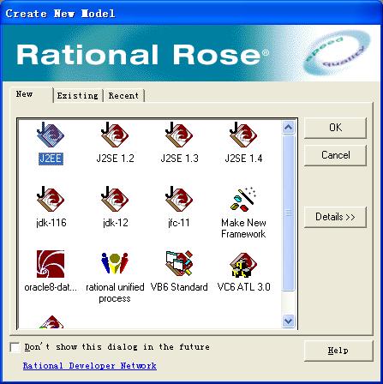
建立UML模型框架
选择J2EE模式

Slide 13
系统的用例图
创建用例图之前首先需要确定参与者。
系统中的参与者主要有两类：
客户
公司职员

Slide 14
系统的用例图
1. 客户参与的用例图
2. 公司职员参与的用例图

Slide 15
系统中的类
1. 系统中主要的类
2. 各个类之间的关系

Slide 16
系统中主要的类
客户和公司职员类
一些其他的类

Slide 17
系统的时序图
1. 管理人员开展工作的时序图
2. 客户预订车辆的时序图
3. 客户取车的时序图
4. 客户还车的时序图

Slide 18
系统的协作图
1. 客户预订的协作图
2. 客户取车的协作图
3. 客户还车的协作图

Slide 19
大作业要求
1. 提交课程大作业报告
2. 提交ROSE设计文件
3. 提交系统代码框架
提交方式：290300366@qq.com
提交时间：21周之前
大作业题目不局限于本题目，可根据自己从事的实际项目自选题目，但要包含整套UML模型

Slide 20
参考答案

Slide 21
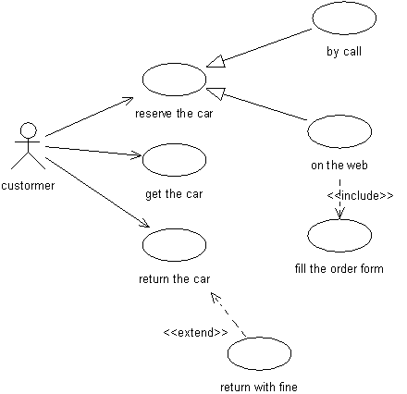
客户参与的用例图

Slide 22
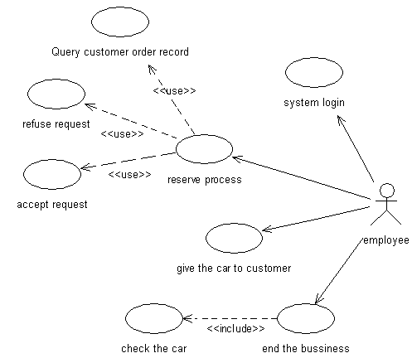
公司职员参与的用例图

Slide 23
一些其他的类

Slide 24
各个类之间的关系

Slide 25
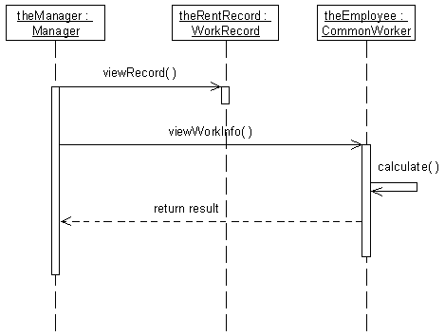
管理人员开展工作的时序图

Slide 26
客户预订车辆的时序图

Slide 27
客户取车的时序图

Slide 28
客户还车的时序图

Slide 29
客户预订的协作图

Slide 30
客户取车的协作图

Slide 31
客户还车的协作图

Slide 32
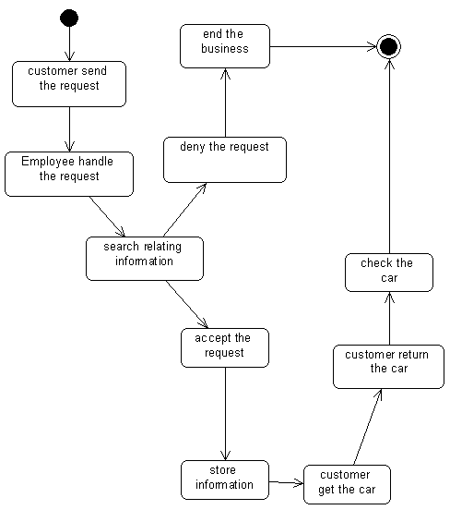
系统的状态图

Slide 33
系统的活动图

Slide 34
客户和公司职员类

Slide 35
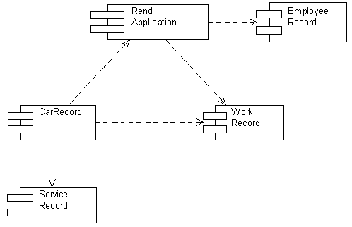
系统的组件图

Slide 36
系统的配置图

